Slide 1
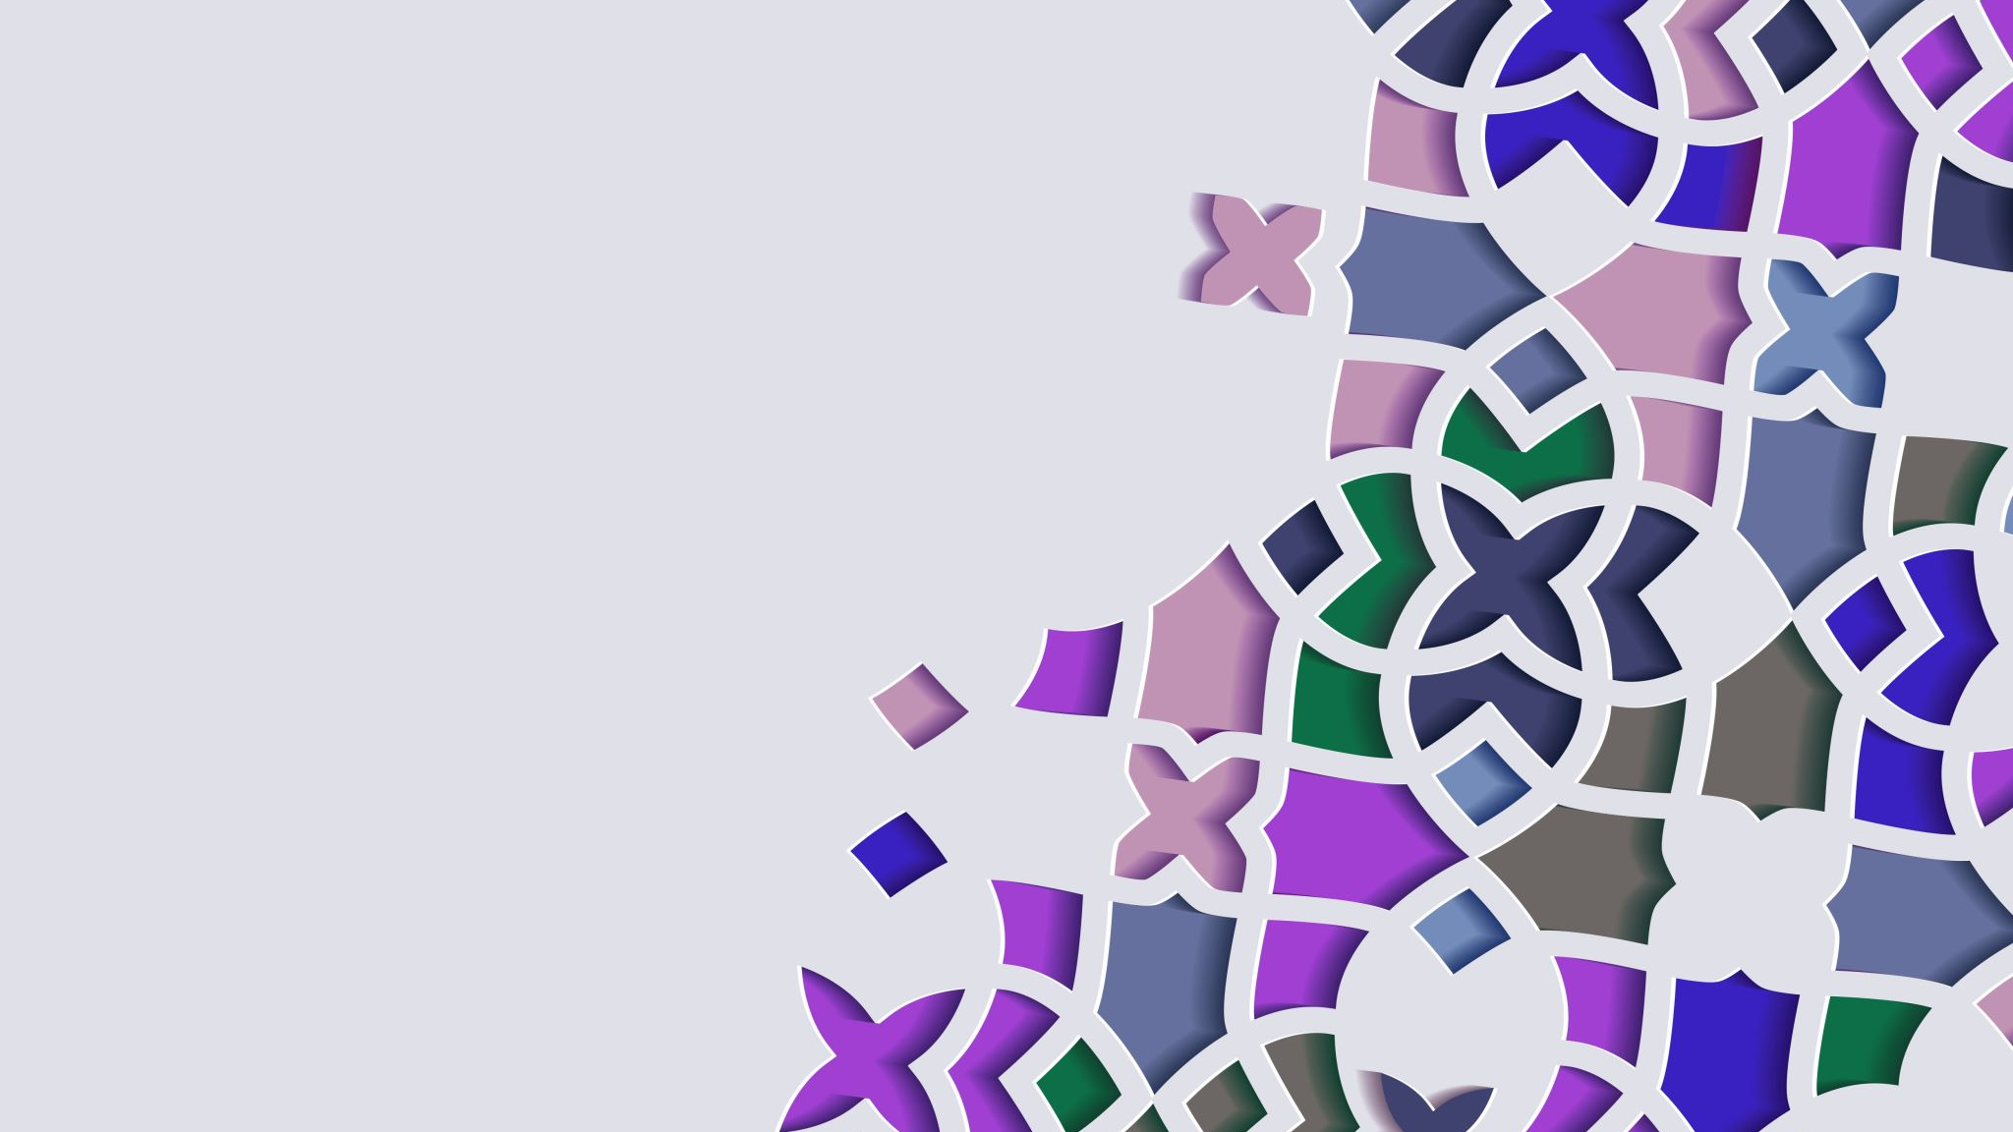
Spielesammlung

Slide 2
Code-Namen

Slide 3
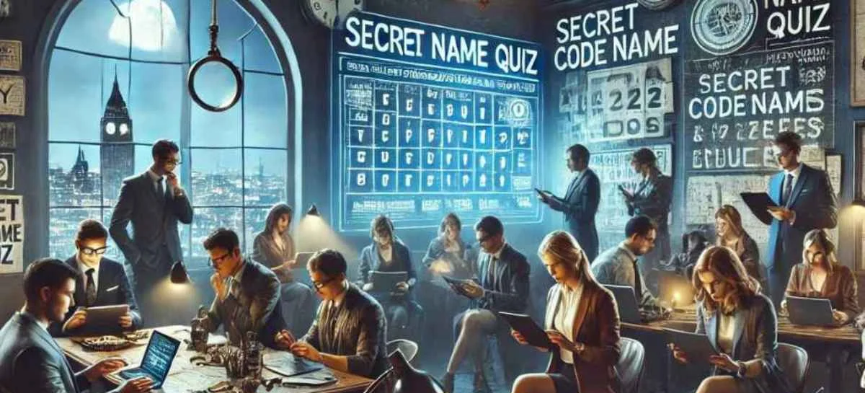
Codename
Name | Fachgebiet | Warum bekannt
Albert Einstein | Physik | Relativitätstheorie, bekannt aus Schulbüchern
Marie Curie | Physik/Chemie | Radioaktivität, Nobelpreise
Isaac Newton | Physik/Mathematik | Schwerkraft, Apfel-Geschichte
Galileo Galilei | Astronomie | Erde bewegt sich, Teleskop
Alexander von Humboldt | Naturforschung | Entdecker, Namensgeber vieler Schulen
Stephen Hawking | Kosmologie | Schwarze Löcher, Rollstuhl, Popkultur
Carl Friedrich Gauß | Mathematik | Mathe-Genie, Formeln in der Schule
Leonardo da Vinci | Kunst/Wissenschaft | Erfinder, Mona Lisa, oft in Kinderlexika
Jane Goodall | Biologie | Schimpansenforschung, Tierdokus
Gregor Mendel | Genetik | Vererbung mit Erbsen
Ada Lovelace | Informatik | Erste Programmiererin
Alan Turing | Informatik | Turingmaschine, Enigma
Tim Berners-Lee | Informatik | Erfinder des World Wide Web
Konrad Zuse | Informatik | Erbauer des ersten Computers
Emmy Noether | Mathematik | Abstrakte Algebra, Noether-Theorem
Anne Frank | Zeitgeschichte | Tagebuch, Schulstoff
Martin Luther King Jr. | Geschichte | Bürgerrechte, Ethik-Unterricht
Astrid Lindgren | Kinderliteratur | Pippi Langstrumpf, Kinderrechte
Neil Armstrong | Raumfahrt | Erster Mensch auf dem Mond
Rosa Parks | Geschichte | Bürgerrechtsbewegung, Vorbild
Robert Koch | Medizin | Bakterienforschung
Alexander Fleming | Medizin | Penicillin
Florence Nightingale | Pflege/Medizin | Reform der Krankenpflege
May-Britt Moser | Neurowissenschaften | Nobelpreis, Gehirnforschung
Albert Schweitzer | Medizin | Friedensnobelpreis, Afrika-Arzt
Harald Lesch | Wissenschaft | Terra X, YouTube
Joachim Hecker | Technik | Experimente in 'Sendung mit der Maus'
Benjamin Franklin | Physik, Erfindung | Blitzableiter und den Franklin-Ofen erfunden
Johannes Kepler | Astronomie | Keplerschen Gesetze zur Planetenbewegung
Michael Faraday | Physik | Elektromagnetismus (Generatoren, Motoren)
Alfred Wegener | Geowissenschaften | Begründer der Theorie der Kontinentaldrift
Johannes Gutenberg | Technik/Geschichte | Erfinder des Buchdrucks
Eratosthenes | Mathematik / Geografie | Berechnete als Erster recht genau den Erdumfang
Barbara McClintock | Genetik | Entdeckte springende Gene – Nobelpreisträgerin
Aufgabe: Schreibe auf ein Blatt deinen Namen, deine erst, zweit und Drittwahl, falte das Blatt und gib es ab.
Lass es niemanden sehen!!!
Mein Name: _____________________
Ich würde gerne folgenden Alias wählen:
Erstwahl: ________________
Zweitwahl: ______________
Drittwahl: ________________
Bonus: Informiere dich ganz kurz im Internet, über die drei Personen, die du gewählt hast.

Slide 4
Namen lernen

Slide 5
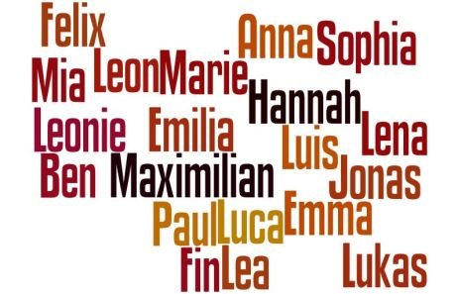
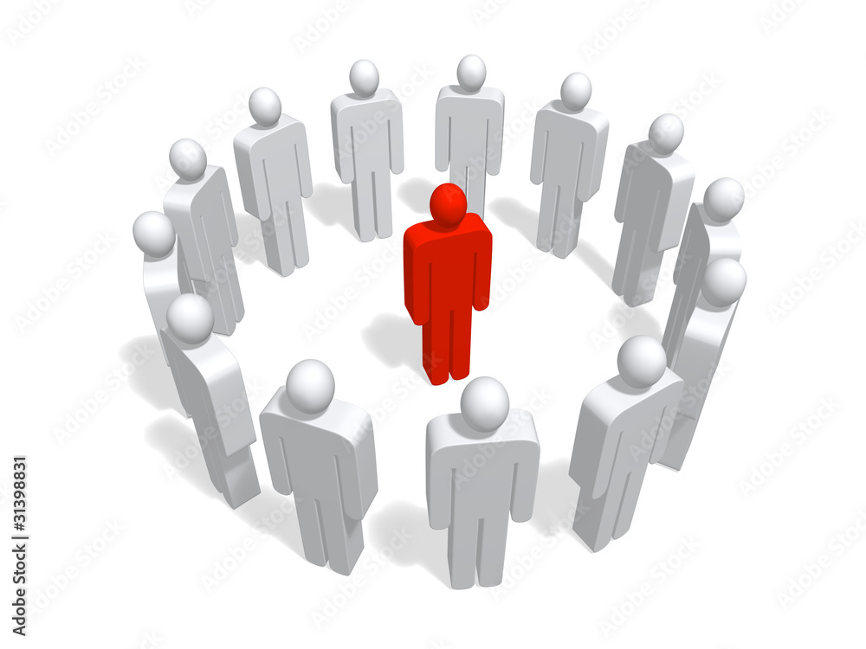
Zip-Zap
Der Spielleiter steht in der Mitte des Stuhlkreises. Er geht auf eine Person zu und sagt "ZIP" oder "ZAP". Wenn der Spielleiter "ZIP" sagt, muss der angesprochenen Spieler schnell den Namen seines linken Nachbarn nennen. Bei "ZAP" muss er schnell den Namen seines rechten Nachbarn sagen.
Wenn er dies schnell und richtig schafft, geht es einfach weiter, macht der angesprochene einen Fehler oder ist zu langsam muss er selbst in die Mitte.
Damit die Nachbarn wechseln und man nicht immer nur die gleichen Leute nennen muss gibt es noch "ZIP-ZAP", dann müssen alle Spieler die Plätze wechseln.
Bei dem Befehl "Zip-Zap" kann die Regel eingeführt werden "ihr müsst mindestens 3 Stühle weiter gehen".

Slide 6
Kennst du mich?
Die Kinder sitzen im Stuhlkreis. Die Spielleitung liest eine Frage vor und alle stehen auf, auf die die Frage zutrifft. Bei jeder Frage kann bei den Stehenden nachgefragt werden, wenn die Kinder etwas mehr darüber wissen wollen.
1. Alle, die ein E in ihrem Anfangsbuchstaben haben…..stehen auf.
2. Alle, die in diesem Jahr schon Geburtstag hatten, stehen auf.
3. Alle, die mehr als 2 Geschwister haben, stehen auf.
4. Alle, die heute Morgen schon ein Lied gesungen haben …..
5. Alle, die schon einmal mit dem Flugzeug geflogen sind
6. Alle, die etwas Rotes in ihrer Kleidung haben.
7. Alle, die Schuhe mit Schuhbänder anhaben.
8. Alle, die mehr als 4 Buchstaben in ihrem Vornamen haben.
9. Alle, die schon einmal eine Verletzung hatten.
10. Ale, die am Wochenende gern lange schlafen.
11. Alle, die schon einmal etwas Aufregendes erlebt haben.
12. Alle, die ein Kuscheltier haben.
13. Alle, die gern Eis essen.
14. Alle, wo am Wochenende gegrillt wurde.
15. Alle, die ein Haustier zu Hause haben
16. Alle, die gern Pizza essen

Slide 7
Reden, Erzählen, Gemeinschaft

Slide 8

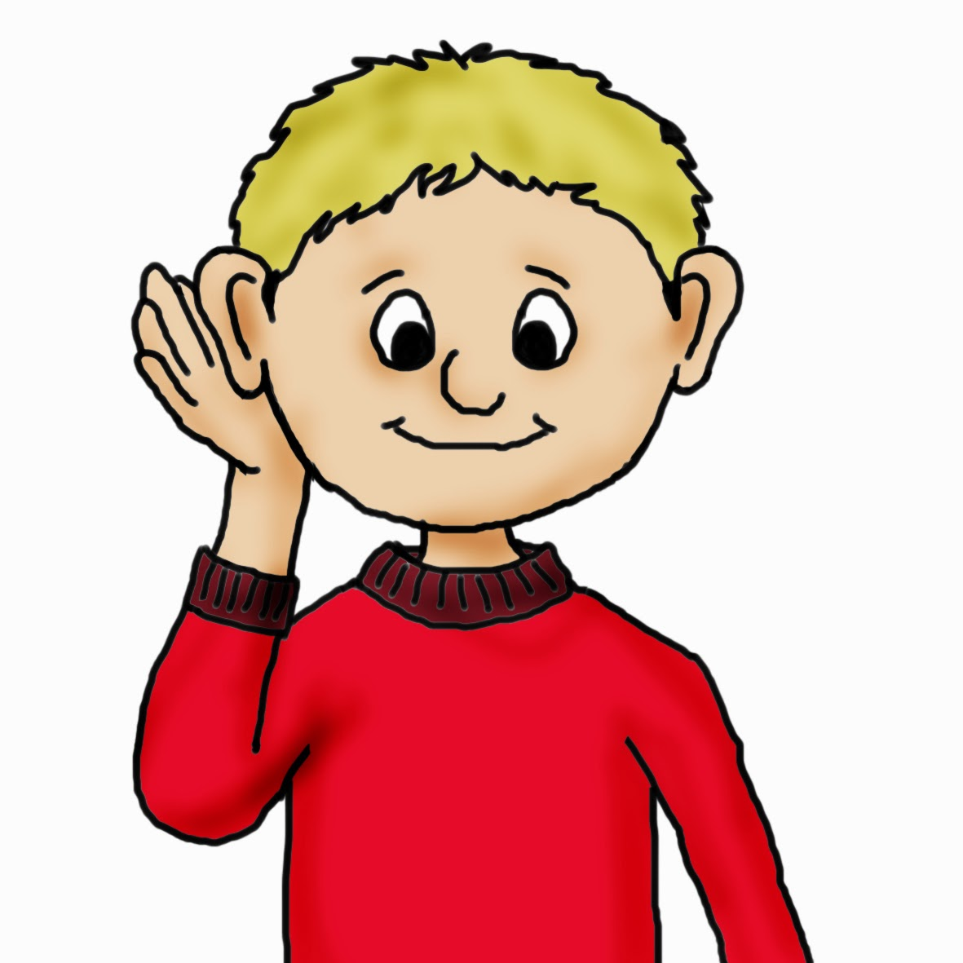
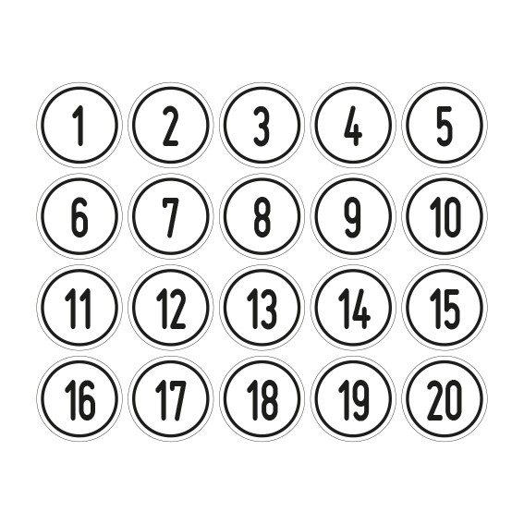
123 Spiel
Bei diesem Spiel ist die gesamte Gruppe leise. Die Gruppe muss versuchen, ohne Absprache, bis zur Zahl 20 (oder höher) zu zählen.
Die Spieler müssen einfach die Zahl reinrufen, doch wenn zwei Spieler dieselbe Zahl gleichzeitig reinrufen muss die ganze Gruppe von vorn anfangen.

Slide 9

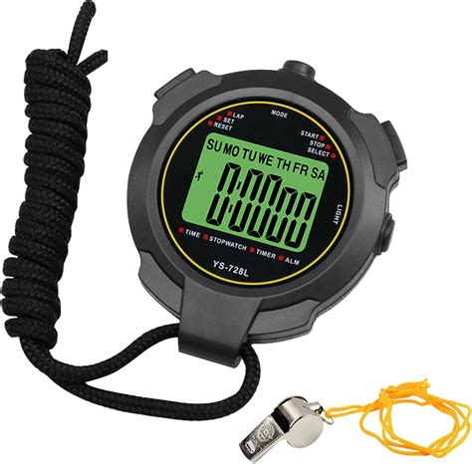

20 Sekunden
Der erste Spieler beginnt, 20 Sekunden lang eine frei erfundene Geschichte zu erzählen. Spieler 2 hat danach 20 Sekunden Zeit, diese Geschichte wild erfunden weiterzuerzählen. Spieler 3 übernimmt die Grundidee und führt die Geschichte auch wieder 20 Sekunden lang weiter ... Der letzte Spieler oder der Spielleiter hat die Aufgabe, die Geschichte zu Ende zu führen.
Variation: Zum Ende der gemeinsamen Geschichte, macht jeder eine Zeichnung ein Bild dazu.

Slide 10
Mathe

Slide 11
Bewegung, im Kreis

Slide 12
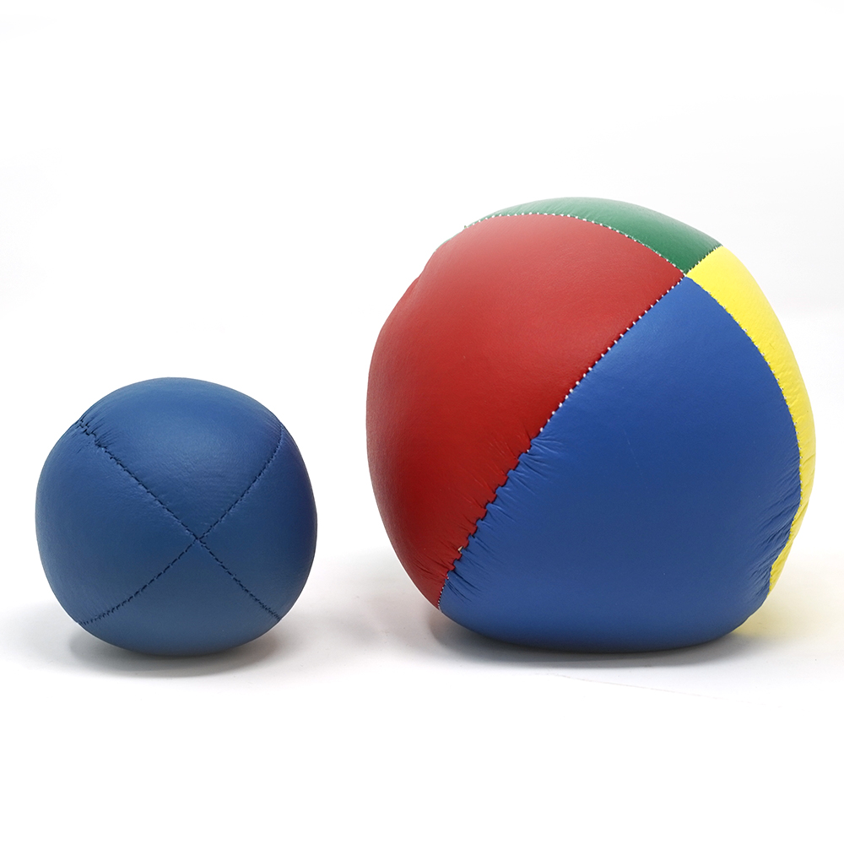
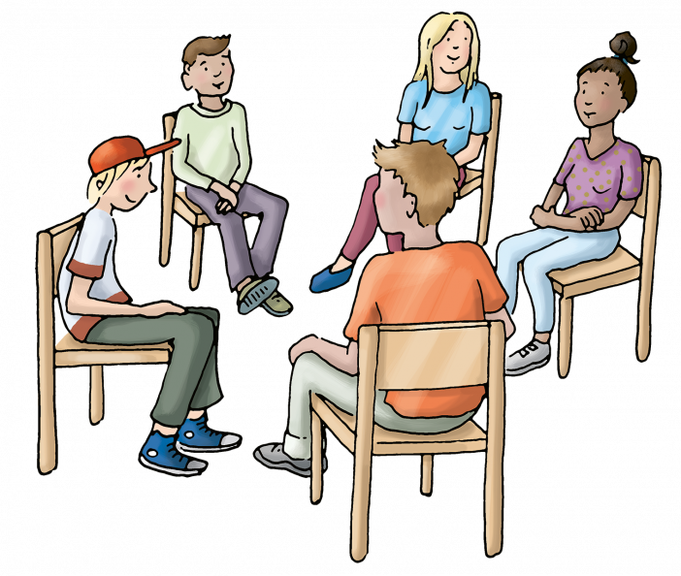
2 Dinge überholen
Alle Teilnehmer sitzen im Kreis und zählen 1 – 2 ab. Gruppe 1 bekommt einen Gegenstand und Gruppe 2 auch. Alle bleiben so im Kreis sitzen.
Die Gegenstände werden möglichst gegenüber an einen aus Gruppe 1 und aus Gruppe 2 gegeben. Sie sollen nun im Uhrzeigersinn herumgereicht werden (z.B. zwei unterschiedlich farbige Bälle). Die Gegenstände dürfen jeweils nur von den entsprechenden Gruppenmitgliedern weitergegeben werden.
Ziel ist es, dass sich die Gegenstände überholen. Die Gruppe, deren Gegenstand den der anderen Gruppe überholt, hat gewonnen. In einer ersten Runde dürfen die Leute aus der gegnerischen Mannschaft die Weitergabe der Gegenstände nicht stören. In einer zweiten Runde dürfen sie stören, aber nur im Sitzen.
Die Schwierigkeit und auch die Dynamik können geändert werden. Der Spielleiter kann "Richtungswechsel" rufen. Dies kann, je nachdem wie es eingesetzt wird, als unfair erachtet werden und bietet die Möglichkeit dies zu thematisieren. Es kann in jeder Mannschaft einen Teamcaptain geben der zwei Mal im Spiel "Richtungswechsel" rufen darf. Somit kommt eine taktische Komponente hinzu.

Slide 13
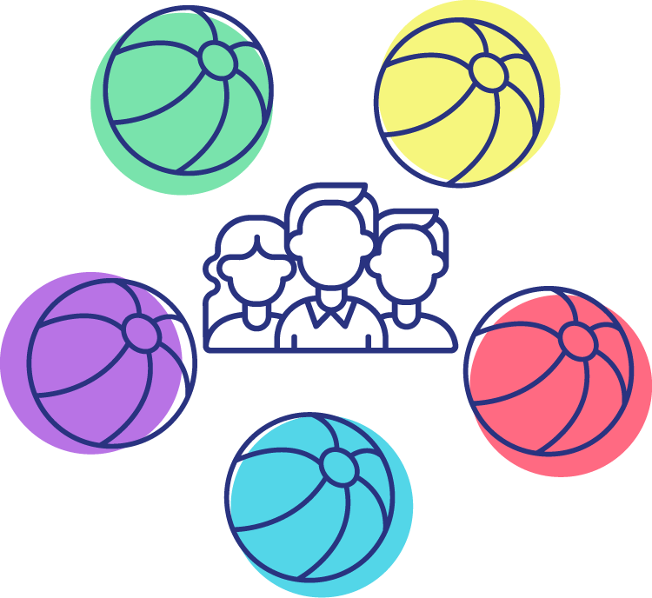
2 Dinge überholen

Slide 14
Bewegung, aber am Platz

Slide 15
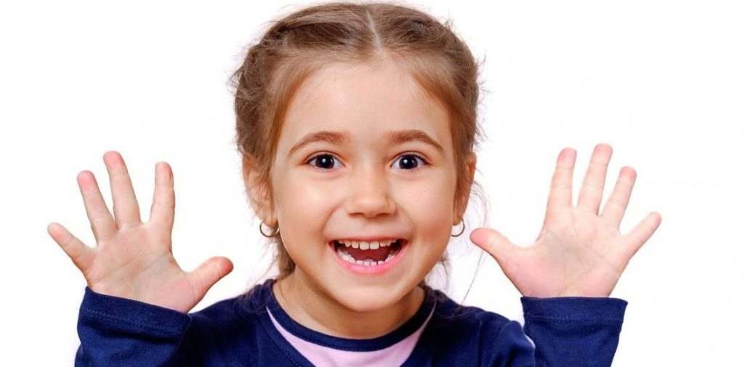
Miris Klatschen
Zwei Spieler stehen sich gegenüber. Sie klatschen gleichzeitig in die Hände, dann wählt jeder eine Richtung spontan aus: Links, Rechts, Oben.
Wählen beide zufällig unterschiedliche Richtungen, geht das Spiel weiter, sie klatschen in die Hände, wählen eine Richtung etc.
Wählen beide zufällig die gleiche Richtung klatschen sie in die Hände und klatschen sich dann einmal gegenseitig ab. Dann geht es normal weiter.

Slide 16
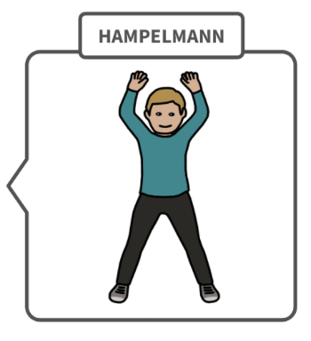
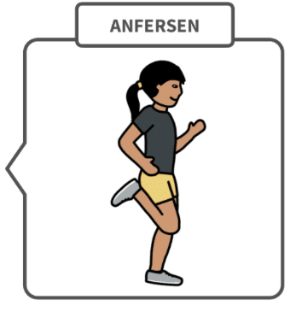
Falsche Bewegung
Alle Spieler stehen an ihren Plätzen (dann muss eine Reihenfolge festgelegt werden).
Der Leiter steht mit im Kreis und beginnt eine Bewegung vorzumachen. Er hüpft zum Beispiel. Der nächste in der Reihe fragt ihn dann "was machst du da?" darauf muss er mit einer falschen Behauptung antworten. Er sagt zum Beispiel "Ich putze mir die Zähne".
Nun muss der Spieler der gefragt hat die Bewegung zum Zähneputzen machen. Dann wird er vom nächsten Spieler gefragt "was machst du da?" darauf antwortet er wieder etwas anderes, zb. "Ich Jogge".
So geht es immer weiter.

Slide 17
Exit-Tickets, Üben, etc.

Slide 18
Viel Bewegung

